Slide 1
Geïntegreerde proef
Studentenbedrijf
Led kubus
Sebastiaan Sillis
Stage

Slide 2


ITissues
Studentenbedrijf

Slide 3
Itissues: Opstart
Studentenbedrijf
Brainstorm
KBO-aanvraag
Bankrekening
Sociale media

Slide 4
Itissues: leiden
Studentenbedrijf
Takenverdeling
promotie
administratie
Reparaties uitvoeren

Slide 5
Itissues: functieomschrijving
Studentenbedrijf
Technisch
administratieve
Sociale media
Opvolgen team

Slide 6
Itissues: besluit
Studentenbedrijf
Zware opdracht
Aandacht
Redelijk resultaat
Afsluit

Slide 7
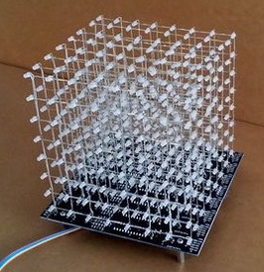
Led kubus
Weergavetechniek
Genuino
Led kubus

Slide 8
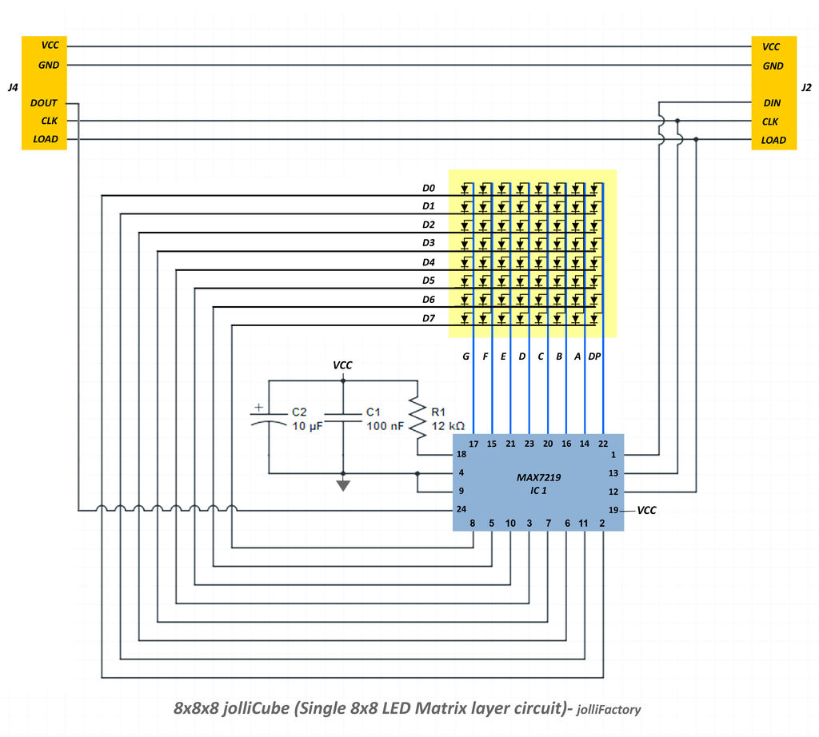
Led kubus: schema
Modulair
Individueel
Led kubus

Slide 9
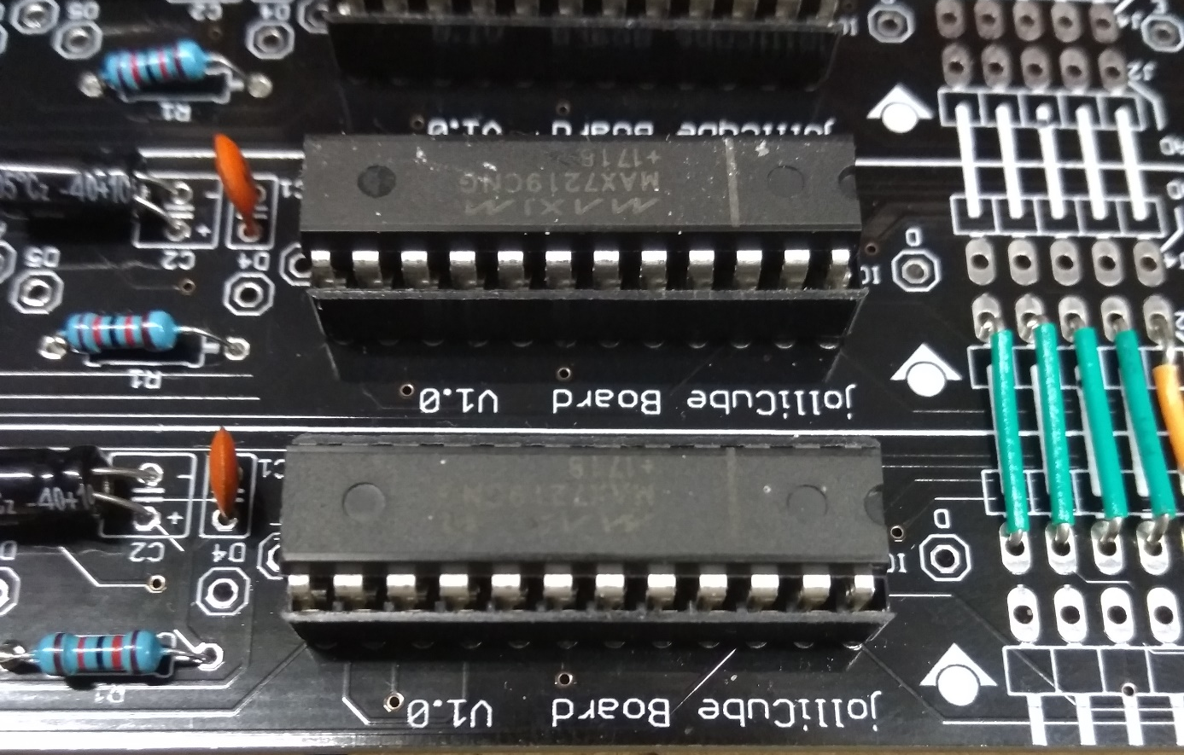
Led kubus: componenten
IC
Serieel
Led kubus

Slide 10
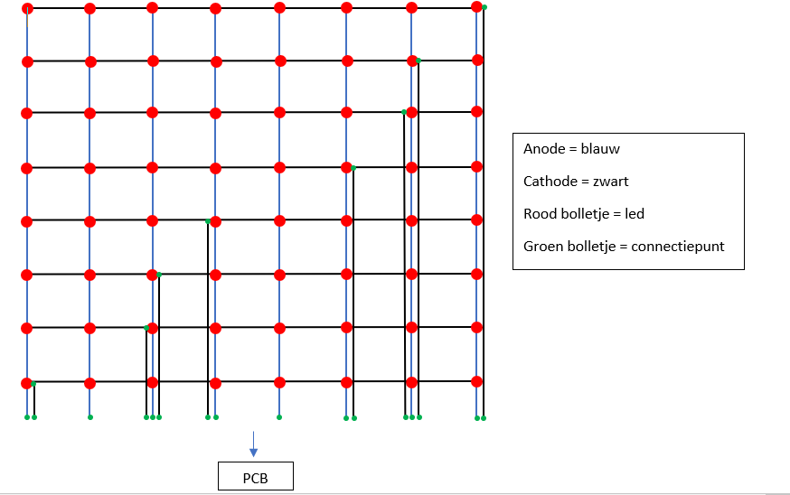
Led kubus: raster
verbinding
8x
Led kubus

Slide 11
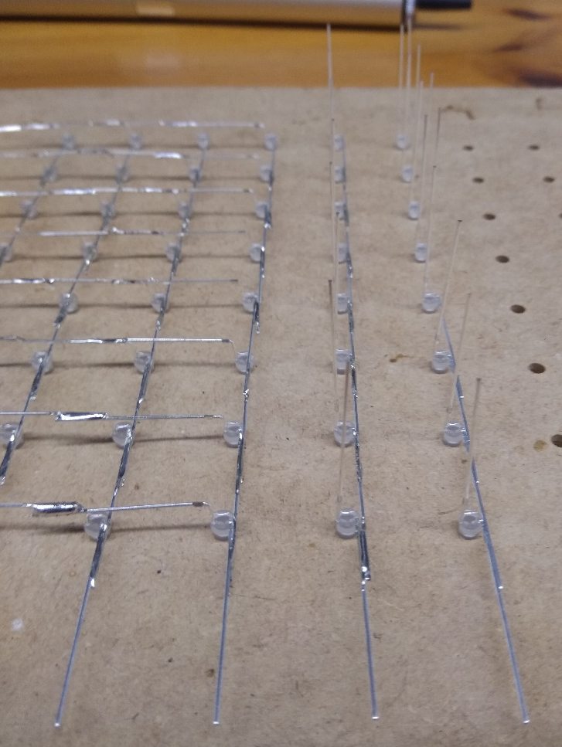
Led kubus: raster fysiek
Zichzelf ondersteunend
88 solderingen
Led kubus

Slide 12
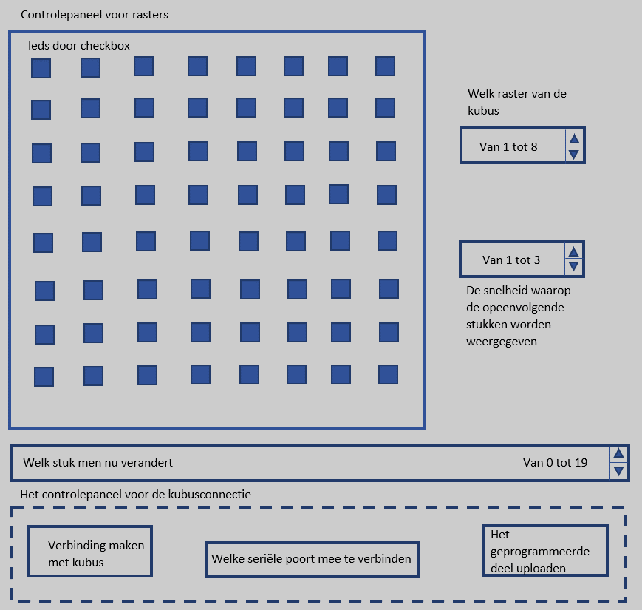
Led kubus: Programmatie gui concept
Makkelijk aansturen
Kleine leercurve
Led kubus

Slide 13
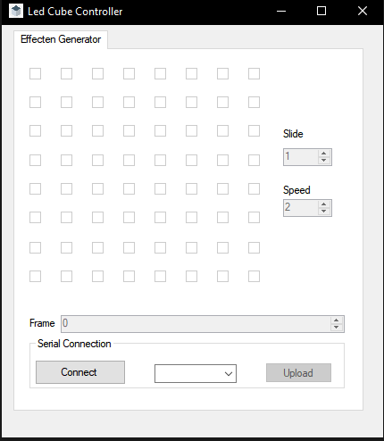
Led kubus: Programmatie gui
Windows forms
Moderne interface
Led kubus

Slide 14
Led kubus: Problemen
Zichzelf ondersteunend
88 solderingen
Led kubus

Slide 15

Stage: EquensWorldline
Verwerking betalingen
Test
Led kubus

Slide 16

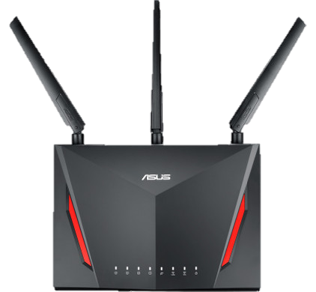


Normale informatiestroom
HACKER
Antwoord
Verzoek
Antwoord
Doelwit
Verzoek
Notes:
Eerst hacker PC

Slide 17
ARP
HACKER
Wie heeft 192.168.1.4 ?
IP: 192.168.1.1
MAC: 86:83:FF:82:D7:86
IP: 192.168.1.2
MAC: 86:83:BA:82:D7:FF
Doelwit
IP: 192.168.1.3
MAC: 86:43:BA:32:D7:65
IP: 192.168.1.4
MAC: 86:83:BA:82:D7:63
Notes:
ARP = Adress Resolution Protocol

Slide 18
ARP
HACKER
Ik ben 192.168.1.4
Met MAC: 86:83:BA:82:D7:63
IP: 192.168.1.1
MAC: 86:83:FF:82:D7:86
IP: 192.168.1.2
MAC: 86:83:BA:82:D7:FF
Doelwit
IP: 192.168.1.3
MAC: 86:43:BA:32:D7:65
IP: 192.168.1.4
MAC: 86:83:BA:82:D7:63

Slide 19
Arp Spoofing
HACKER
Antwoord
Verzoek
Verzoek
Antwoord
Doelwit

Slide 20

Hoe mogelijk?
Accepteert antwoorden
Geen verificatie
Notes:
Accepteert antwoorden ook al is er geen request tot ARP gestuurd

Slide 21

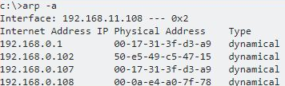
Mogelijke Beveiligingen
Pakket filters
Anti-ARP scanner
Notes:
Pakket filters in firewall
Arp scanner Detecteert duplicaten in mac adressen.
Wat is de fout in dit netwerk?
Zelfde mac adressen.

Slide 22
Testopzetting
Gesimuleerd
HACKER
Kali machine links
Virtualbox
Doelwit
Windows rechts

